Slide 1
Туапсе - город воинской славы (5.05.2008г.)

Slide 2
Туапсе, город в Российской Федерации, Краснодарского края, расположен на берегу Туапсинской бухты Черного моря, окаймленной предгорьями Большого Кавказа.

Slide 3
Стойкостью прославился былинною
Город, о котором знают все.
Небо пламенело над руинами -
День и ночь сражался Туапсе.
И когда сквозь огненное зарево
Рвался враг к прибрежной полосе,
Грудью Восемнадцатая армия
Заслонила город Туапсе.

Slide 4
Туапсе в годы Великой Отечественной войны
Война пришла в город с самых первых ее дней. Через Туапсе началась эвакуация промышленных предприятий и населения юга СССР.
Город превратился в гигантский эвакогоспиталь,
ежедневно по два-три теплохода приходили в
Туапсинский порт с тысячами раненных на борту.
Все больницы, школы, здравницы, детсады и пионерлагеря были переоборудованы под госпитали.

Slide 5
Жители города записывались в отряды противовоздушной обороны и санитарные дружины. Только в первые три дня войны в городской военкомат было подано 235 заявлений от добровольцев. Железнодорожники и портовики перешли на круглосуточную работу. Ушедших на фронт мужчин заменили женщины.

Slide 6
В октябре 1941 года началось строительство Агойского аэродрома. И уже к маю 1942 года с его площадки поднимались легендарные У-2. Создана туапсинская военно-морская база под командованием контр-адмирала Г. В. Жукова. Во время Великой Отечественной войны фашисты, наступавшие на Майкопском направлении, предприняли ряд атак, чтобы овладеть городом. С самого начала активных боевых действий Туапсе подвергался массированным бомбардировкам.

Slide 7
Четыре месяца длилась Туапсинская оборонительная операция. Враг был окончательно остановлен.Советские войска на Кавказе перешли в наступление . От рубежей Туапсе началось освобождение оккупированной Кубани. Из Туапсе под руководством Цезаря Куникова началась высадка десантов на Малую Землю. Туапсе-город, который заставил Германию отказаться от своих глобальных планов.

Slide 8
За мужество и стойкость, проявленные трудящимися города в годы Великой Отечественной войны, и за успехи, достигнутые в хозяйственном и культурном строительстве, Указом Верховного Совета СССР 6 мая 1981 года Туапсе награжден орденом Отечественной войны 1-й степени.

Slide 9
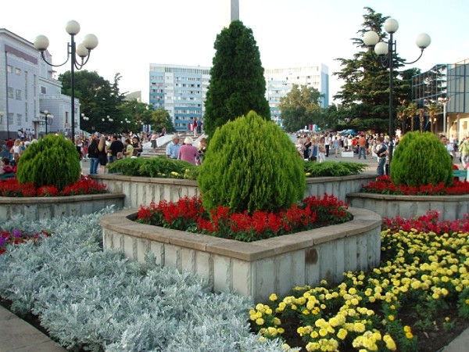
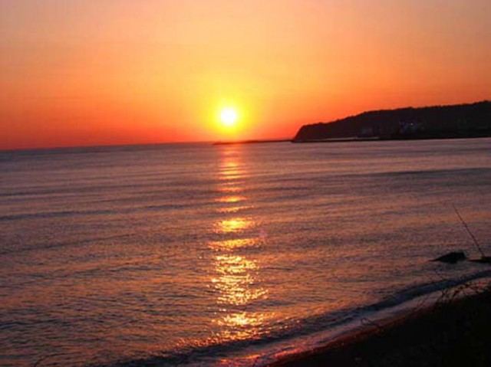
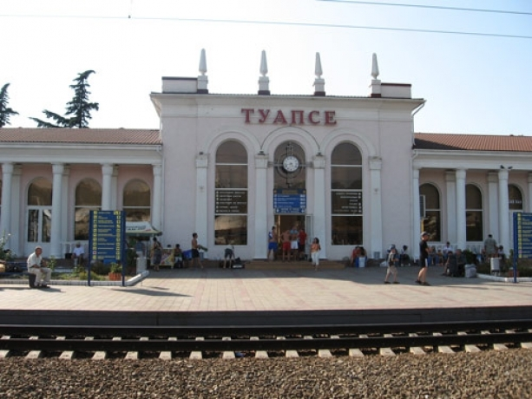
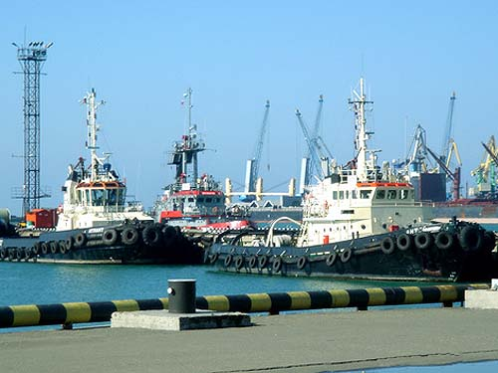
А теперь земля в цвету каштановом,
Солнце отражается в росе ,
Словно ты на свет родился заново,
Победивший город Туапсе!

Slide 10
Работу подготовила:
воспитатель школы –интернат Гавриленко Татьяна Валериевна.

Slide 11
Спасибо за внимание!

